Slide 1
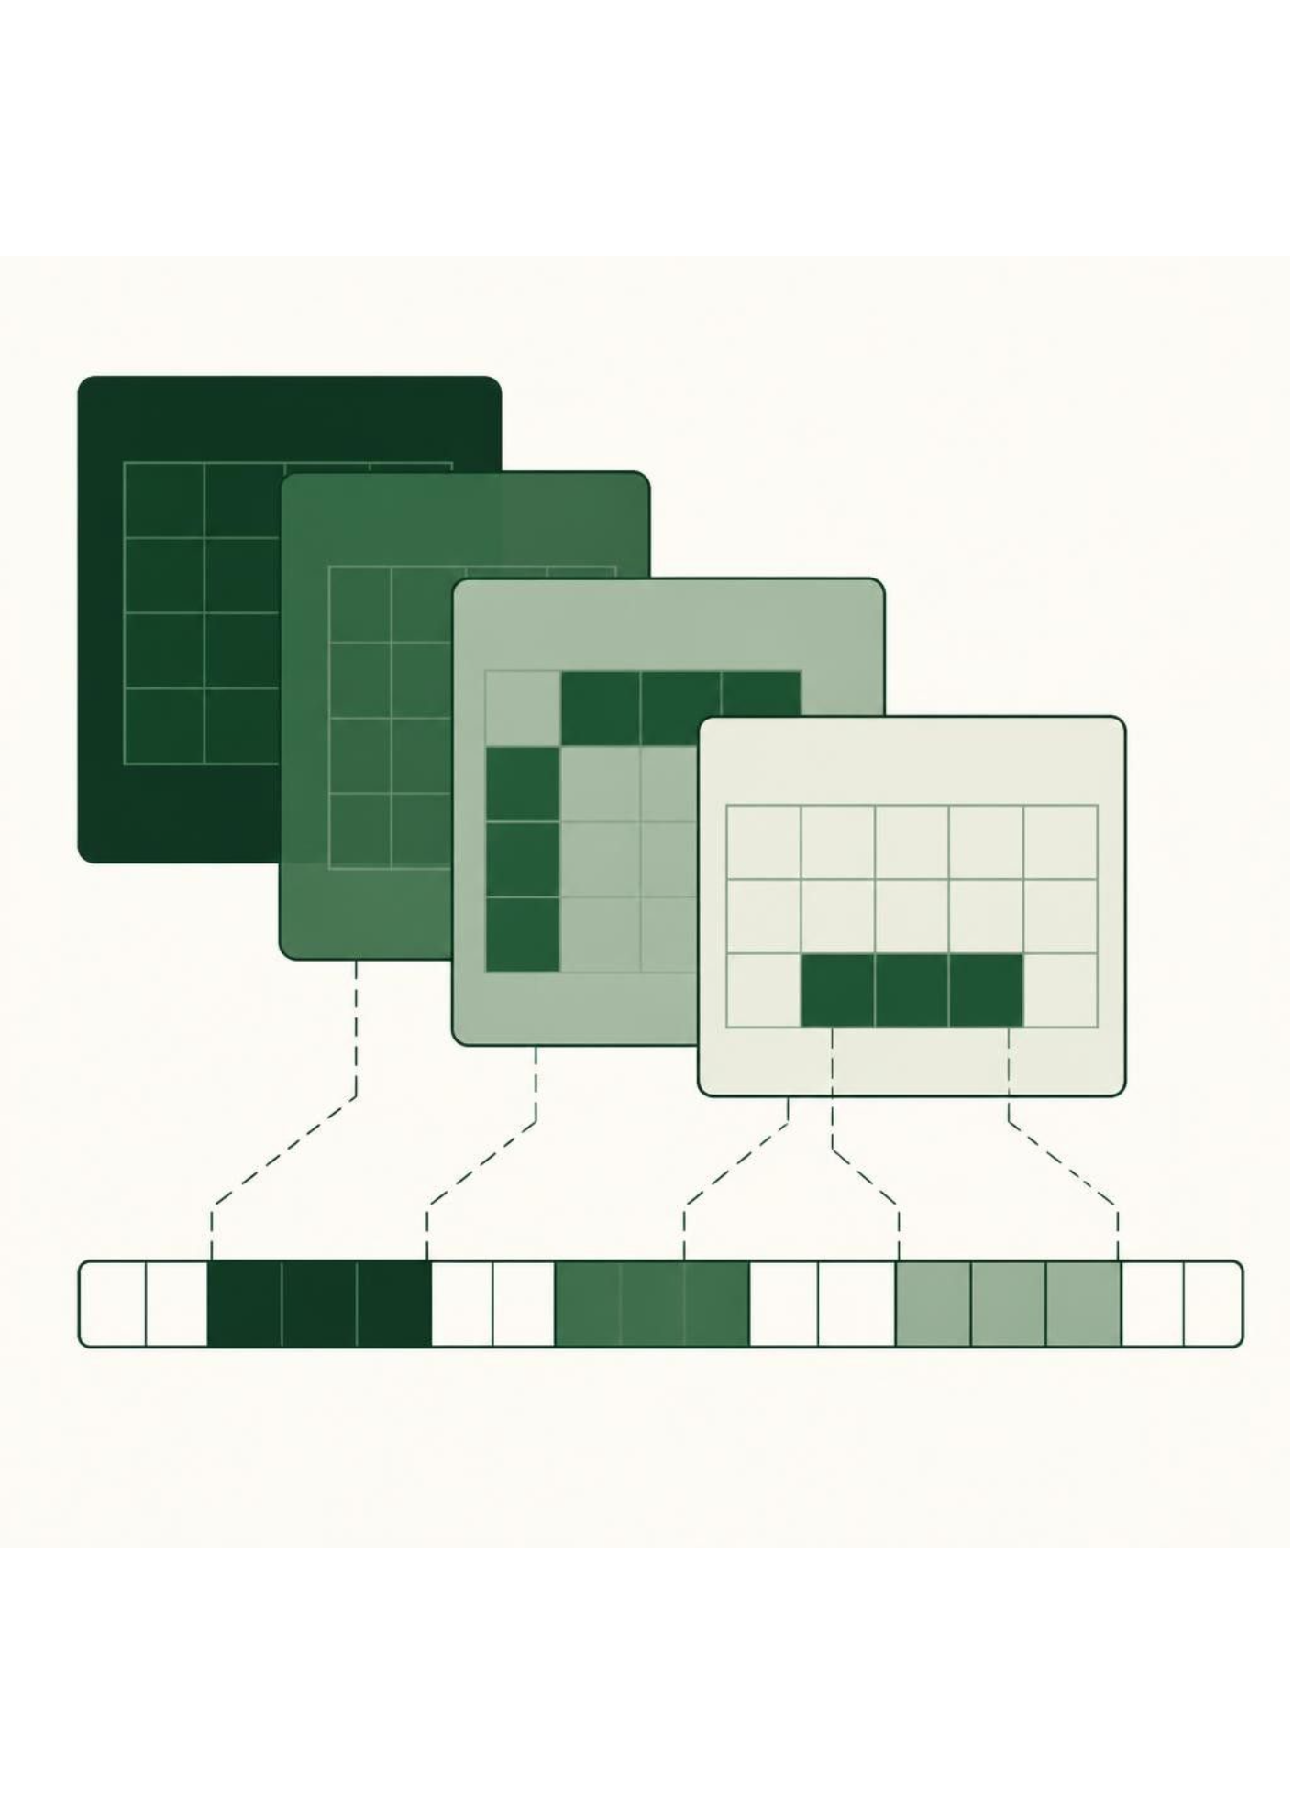

Union in C
Union e memoria, union con etichetta, union in pratica
LINGUAGGIO C
STRUTTURE E UNIONI
UNION

Slide 2
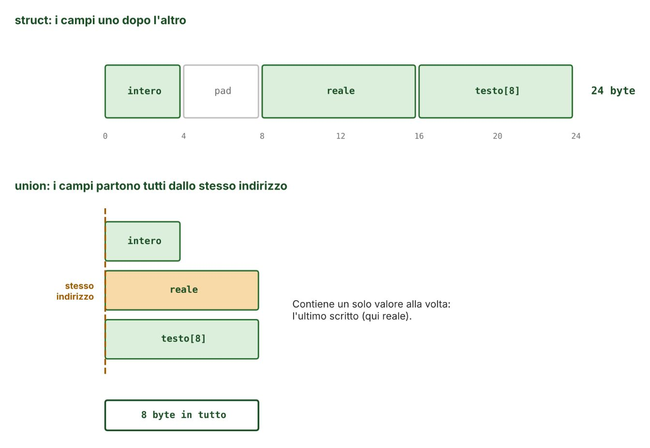
Campi che Condividono la Memoria
Una union si dichiara come una struct, ma i suoi campi cominciano tutti allo stesso indirizzo e si sovrappongono. La dimensione è quella del campo più grande, non la somma dei campi.
typedef union {
int intero;
double reale;
char testo[8];
} Valore;
sizeof(TreValori) /* struct con gli stessi campi: 24 byte */
sizeof(Valore) /* union: 8 byte */
&v.intero, &v.reale e &v.testo sono lo stesso indirizzo: in ogni momento la union contiene un solo valore.
2

Slide 3
Un Campo alla Volta
struct | union
campi uno dopo l'altro | campi sugli stessi byte
sizeof = somma dei campi | sizeof = campo più grande
tutti i valori insieme | un valore alla volta
v.intero = 65;
v.reale = 3.5; /* sovrascrive i byte di intero */
printf("%d", v.intero); /* 0: byte del double letti come int */
strcpy(v.testo, "ciao");
printf("%g", v.reale); /* 3.50000083: valore senza senso */
Leggere un campo diverso da quello scritto per ultimo compila, ma reinterpreta i byte presenti: il risultato non ha legame con il valore scritto.
3

Slide 4
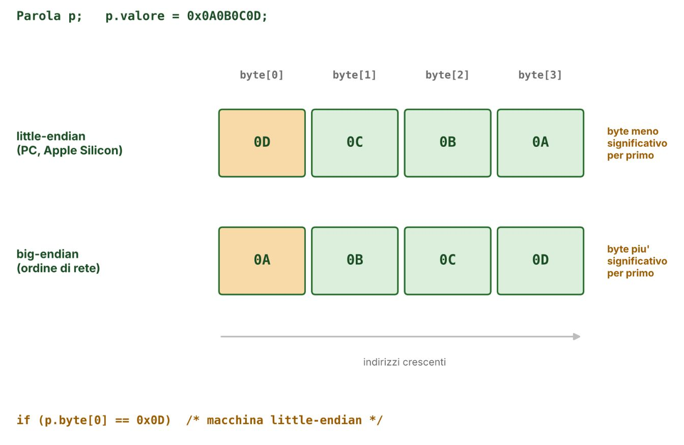
Vedere i Byte di un Numero
Con una union lo stesso valore si guarda in due modi: come numero e come sequenza di byte. I tipi di <stdint.h> hanno una dimensione fissa.
#include <stdint.h>
typedef union {
uint32_t valore; /* esattamente 32 bit */
uint8_t byte[4]; /* esattamente 8 bit ciascuno */
} Parola;
Parola p;
p.valore = 0x0A0B0C0D;
p.byte[0] /* 0x0D su una macchina little-endian */
Little-endian (PC, Mac con Apple Silicon) mette per primo il byte meno significativo; big-endian, l'ordine dei protocolli di rete, il più significativo.
4

Slide 5
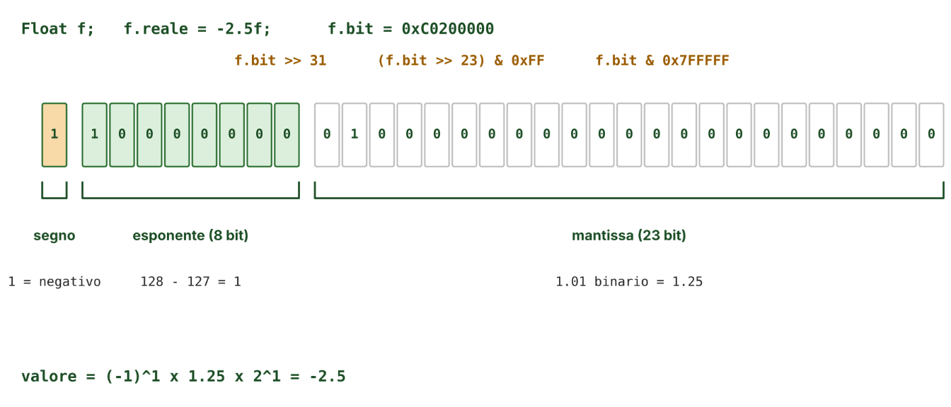
Com'è Fatto un float
Un float occupa 32 bit: segno, esponente e mantissa (IEEE 754). Con una union si leggono i bit come intero senza segno e si separano con spostamenti e maschere.
typedef union {
float reale;
uint32_t bit;
} Float;
segno = f.bit >> 31;
esponente = (f.bit >> 23) & 0xFF; /* meno 127 */
mantissa = f.bit & 0x7FFFFF;
Lo stesso schema decodifica indirizzi IP, colori RGBA e pacchetti di dati: un array di byte e i campi che quei byte rappresentano.
5

Slide 6
Risparmiare Memoria
Un articolo dell'inventario è un componente oppure uno strumento oppure un manuale: le tre alternative si escludono e possono condividere la memoria.
typedef struct {
char codice[8];
TipoArticolo tipo;
union {
Componente componente; /* 16 byte */
Strumento strumento; /* 32 byte */
Manuale manuale; /* 28 byte */
} dati;
} ArticoloCompatto;
Soluzione | sizeof | 500 articoli
struct con tutti i campi | 96 byte | 48000 byte
struct con union | 48 byte | 24000 byte
Il campo tipo dice quale alternativa è valida: è la union con etichetta.
6

Slide 7
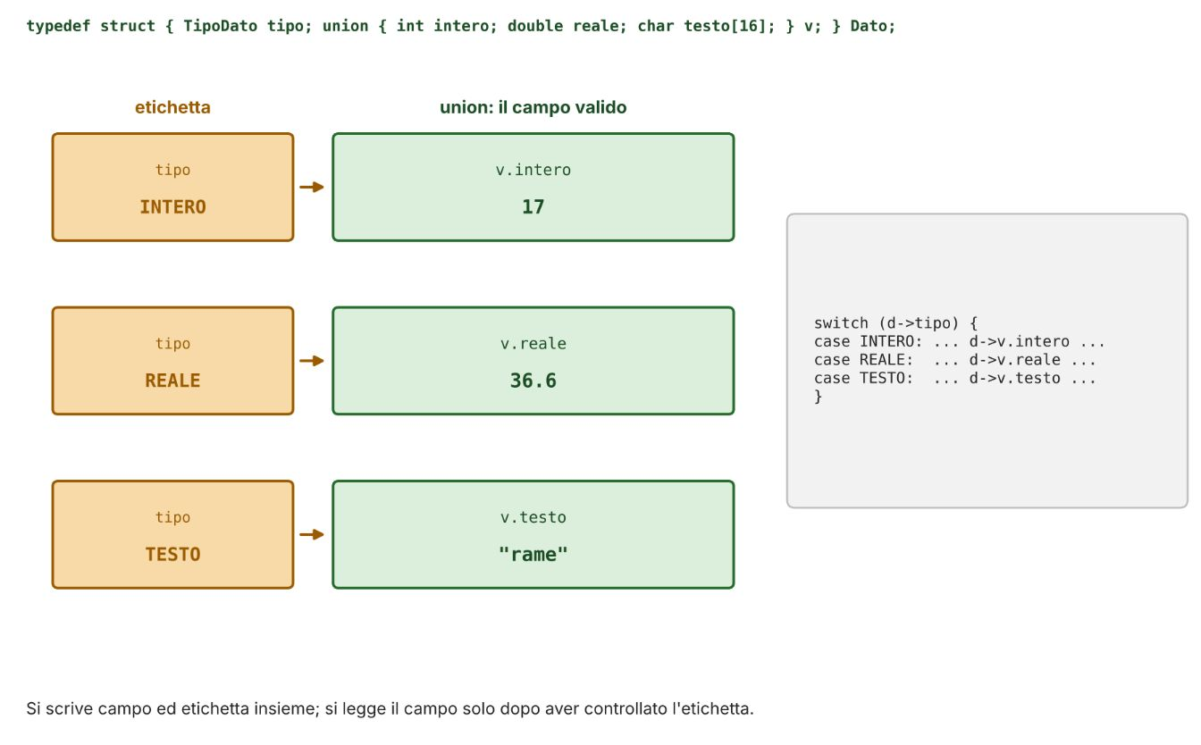
Union con Etichetta
Una union da sola non ricorda quale campo è stato scritto. Si mette in una struct accanto a un campo enum, l'etichetta, che lo dice.
typedef enum { INTERO, REALE, TESTO } TipoDato;
typedef struct {
TipoDato tipo; /* l'etichetta */
union {
int intero;
double reale;
char testo[16];
} v;
} Dato;
d.tipo = REALE;
d.v.reale = 21.5;
Si scrivono campo ed etichetta insieme; si legge un campo solo dopo aver controllato l'etichetta.
7

Slide 8
Uno switch per Ogni Operazione
Ogni operazione ha la stessa forma: uno switch sull'etichetta, con un case per tipo, che usa solo il campo valido.
Due dati sono uguali se hanno la stessa etichetta e, per quel tipo, lo stesso valore: == per i numeri, strcmp per i testi.
void stampa(const Dato *d)
{
switch (d->tipo) {
case INTERO:
printf("%d", d->v.intero);
break;
case REALE:
printf("%g", d->v.reale);
break;
case TESTO:
printf("%s", d->v.testo);
break;
}
}
Senza default il compilatore segnala i case mancanti. Confrontare i byte con memcmp non funziona: i byte non usati dal campo valido sono casuali.
8

Slide 9
Funzioni Costruttrici
Scrivere a mano etichetta e campo in due istruzioni è un invito all'errore. Una funzione per tipo restituisce un Dato già coerente.
Dato crea_intero(int valore);
Dato crea_reale(double valore);
Dato crea_testo(const char *valore);
Dato scheda[] = {
crea_intero(4),
crea_testo("solfato di rame"),
crea_reale(21.5)
};
Campo | Dove va
comune a tutti i tipi (titolo, importo) | fuori dalla union
specifico di un tipo (raggio, cifre della carta) | dentro la union
crea_testo copia al massimo 15 caratteri e chiude sempre la stringa: un testo troppo lungo non esce dal campo.
9

Slide 10
Union Anonima e Accesso Controllato
Dal C11 la union dentro una struct può non avere nome: i suoi campi si usano come campi della struct, ma condividono ancora la memoria.
Una funzione come come_reale controlla l'etichetta e restituisce un esito, con il valore in un parametro di uscita.
typedef struct {
TipoDato tipo;
union {
int intero;
double reale;
char testo[16];
}; /* senza nome (C11) */
} Dato;
Dato d = {.tipo = REALE, .reale = 9.81};
d.reale /* invece di d.v.reale */
int come_reale(const Dato *d, double *risultato);
if (come_reale(&d, &x)) {
/* x è valido */
}
Chi chiama come_reale non tocca mai la union e non può leggere il campo sbagliato.
10

Slide 11
Errori Comuni da Evitare
1
2
Leggere un campo della union diverso da quello scritto per ultimo.
Pensare che la union conservi tutti i campi insieme.
3
4
Dare per scontato l'ordine dei byte (little-endian o big-endian).
Usare int e char al posto di uint32_t e uint8_t per vedere i byte.
5
6
Scrivere il campo senza aggiornare l'etichetta.
Leggere il campo senza controllare l'etichetta.
7
8
Mettere default nello switch sull'etichetta e perdere l'avviso.
Confrontare due union con memcmp invece che secondo il tipo.
11

Slide 12
Riepilogo Concetti
Situazione | Tecnica | Note
Alternative che si escludono | union { ... } | sizeof = campo più grande
Un valore alla volta | leggere l'ultimo campo scritto | gli altri sono sovrascritti
Byte di un numero | union { uint32_t; uint8_t[4]; } | dipende dall'endianness
Dimensione fissa | uint8_t, uint32_t, int16_t | da <stdint.h>
Bit di un float | >> e maschere su uint32_t | segno, esponente, mantissa
Ricordare il campo valido | struct con etichetta enum | union con etichetta
Operazioni sul dato | switch sull'etichetta | niente default
Costruire un dato | Dato crea_reale(double) | etichetta sempre coerente
Accesso più corto | union anonima (C11) | d.reale
Lettura sicura | int come_reale(const Dato *, double *) | esito più parametro di uscita
12

Slide 13
SEZIONE 1
Esempi Pratici: Union e Memoria
Concetti base — tre file su sovrapposizione e byte.
1 – 010-campi-sovrapposti.c
2 – 020-un-campo-alla-volta.c
3 – 030-vedere-i-byte.c
Problema
su che tipo di macchina gira il programma?
Problema
tre campi in una struct e in una union.
Problema
tre scritture successive nella stessa union.
Tecnica
sizeof e indirizzi dei campi.
Tecnica
dopo ognuna, solo un campo ha senso.
Tecnica
uint32_t e uint8_t[4], little-endian.
13

Slide 14
SEZIONE 1
Esempi Pratici: Problemi su Union e Memoria
040 – Indirizzo IP
050 – Colore RGBA
Numero e quattro byte: rete, broadcast e stessa rete.
Canali indicizzati da un enum: schiarire, scurire, grigio.
060 – Anatomia di un float
070 – Pacchetto del sensore
Segno, esponente e mantissa di numeri letti da tastiera.
Otto byte letti come campi, con il byte di controllo.
080 – Risparmio di memoria
Inventario: struct con tutti i campi contro struct con union.
14

Slide 15
SEZIONE 2
Esempi Pratici: Union con Etichetta
Concetti base — tre file su etichetta, switch e costruttrici.
1 – 010-etichetta-enum.c
2 – 020-switch-sull-etichetta.c
3 – 030-funzioni-costruttrici.c
Problema
un valore intero, reale o di testo.
Problema
le risposte di due studenti a un questionario.
Problema
la scheda di un esperimento di chimica.
Tecnica
Dato con etichetta, scritti insieme.
Tecnica
crea_intero, crea_reale, crea_testo.
Tecnica
stampa e confronto con uno switch.
15

Slide 16
SEZIONE 2
Esempi Pratici: Problemi su Union con Etichetta
040 – Figure geometriche
050 – Celle del foglio
Cerchi, rettangoli e triangoli: area, perimetro e validità.
Foglio delle spese della gita con celle vuote, numeri e testi.
060 – Pagamenti al bar
070 – Catalogo della biblioteca
Contanti, carta o buono: ricevuta e totali per metodo.
Libri, DVD e riviste: campi comuni fuori dalla union.
080 – Risultati delle misure
Una misura riuscita, fuori scala o guasta.
16

Slide 17
SEZIONE 3
Esempi Pratici: Union in Pratica
Concetti base — tre file su union anonima, array e accesso.
1 – 010-union-anonima.c
2 – 020-array-di-valori-misti.c
3 – 030-accesso-controllato.c
Problema
la stessa struct con union con nome e anonima.
Problema
una riga delle iscrizioni al torneo di scacchi.
Problema
i valori letti da un modulo.
Tecnica
d.reale invece di d.v.reale.
Tecnica
come_intero e come_reale con esito.
Tecnica
conteggi per tipo, somma dei numeri, testi.
17

Slide 18
SEZIONE 3
Esempi Pratici: Problemi su Union in Pratica
040 – Impostazioni del server
050 – Comandi del robot
File chiave=valore convertito secondo il tipo di ogni chiave.
Analisi delle righe del programma ed esecuzione.
060 – Token di un'espressione
070 – Registro degli eventi
Numeri e simboli, calcolo ricorsivo con precedenza.
Porte, sensori e badge: filtro per tipo e anomalie.
080 – Calcolatrice di unità
Un enum di unità per ogni dimensione nella union.
18

